Slide 1


Kako mogu utjecati na zdravlje svojeg sustava za kretanje

Slide 2
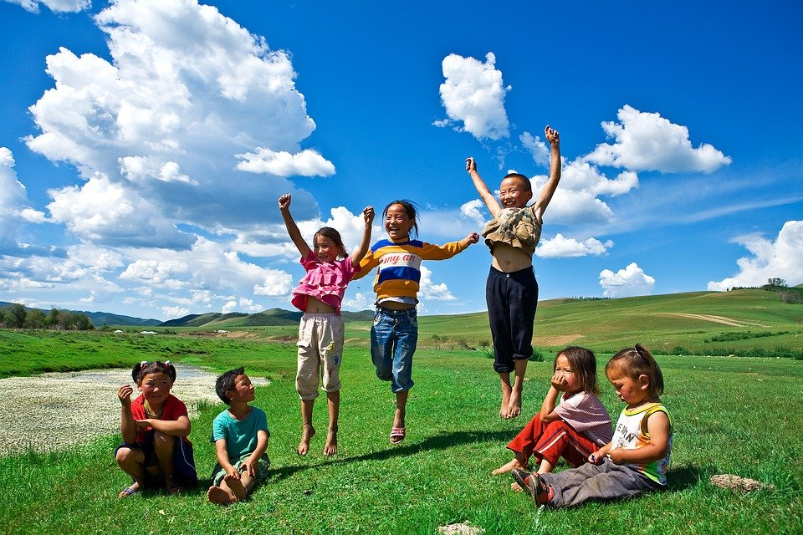
Objasni izreku „U zdravom tijelu zdrav duh”

Slide 3

Na zdravlje sustava za kretanje utječe:
Kretanje
Redovite tjelovježba
Pravilna prehrana

Slide 4
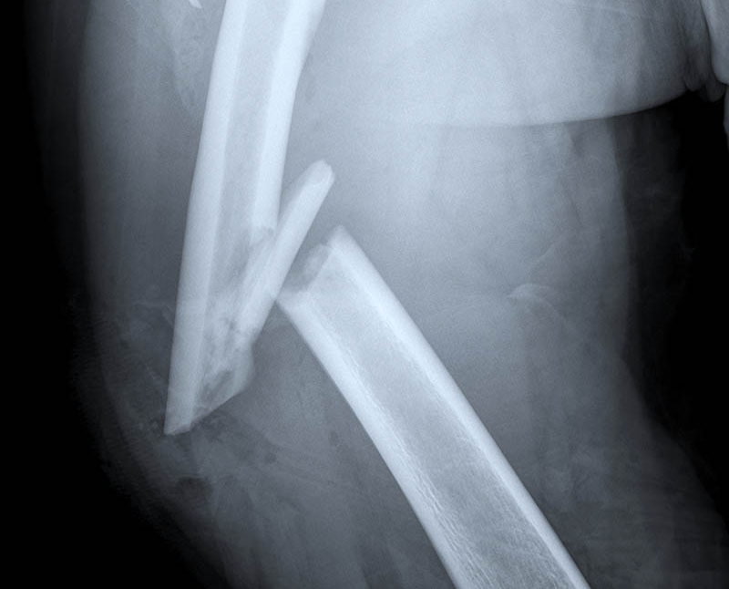
Ozljede kostiju
Otvoreni prijelom
Zatvoreni prijelom

Slide 5
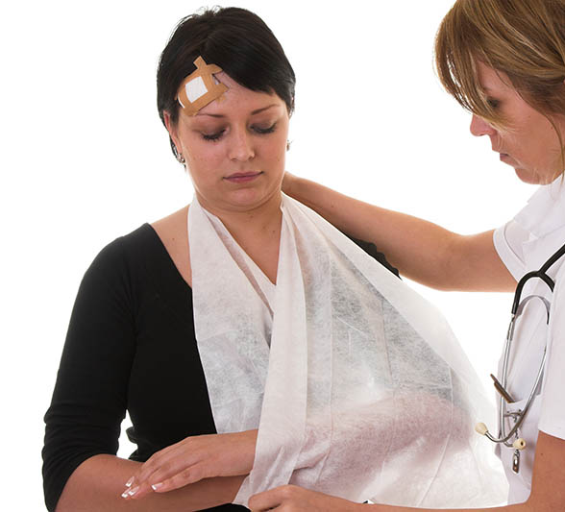
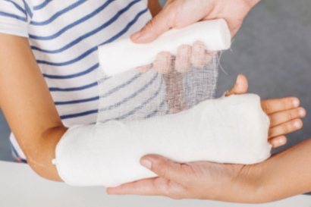
Imobilizacija

Slide 6
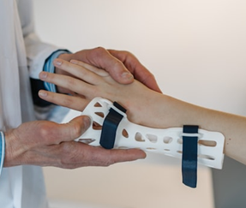
Ozljede kostiju – prva pomoć
Imobilizacija – stavljanje u nepokretan položaj
Longeta
Gips

Slide 7
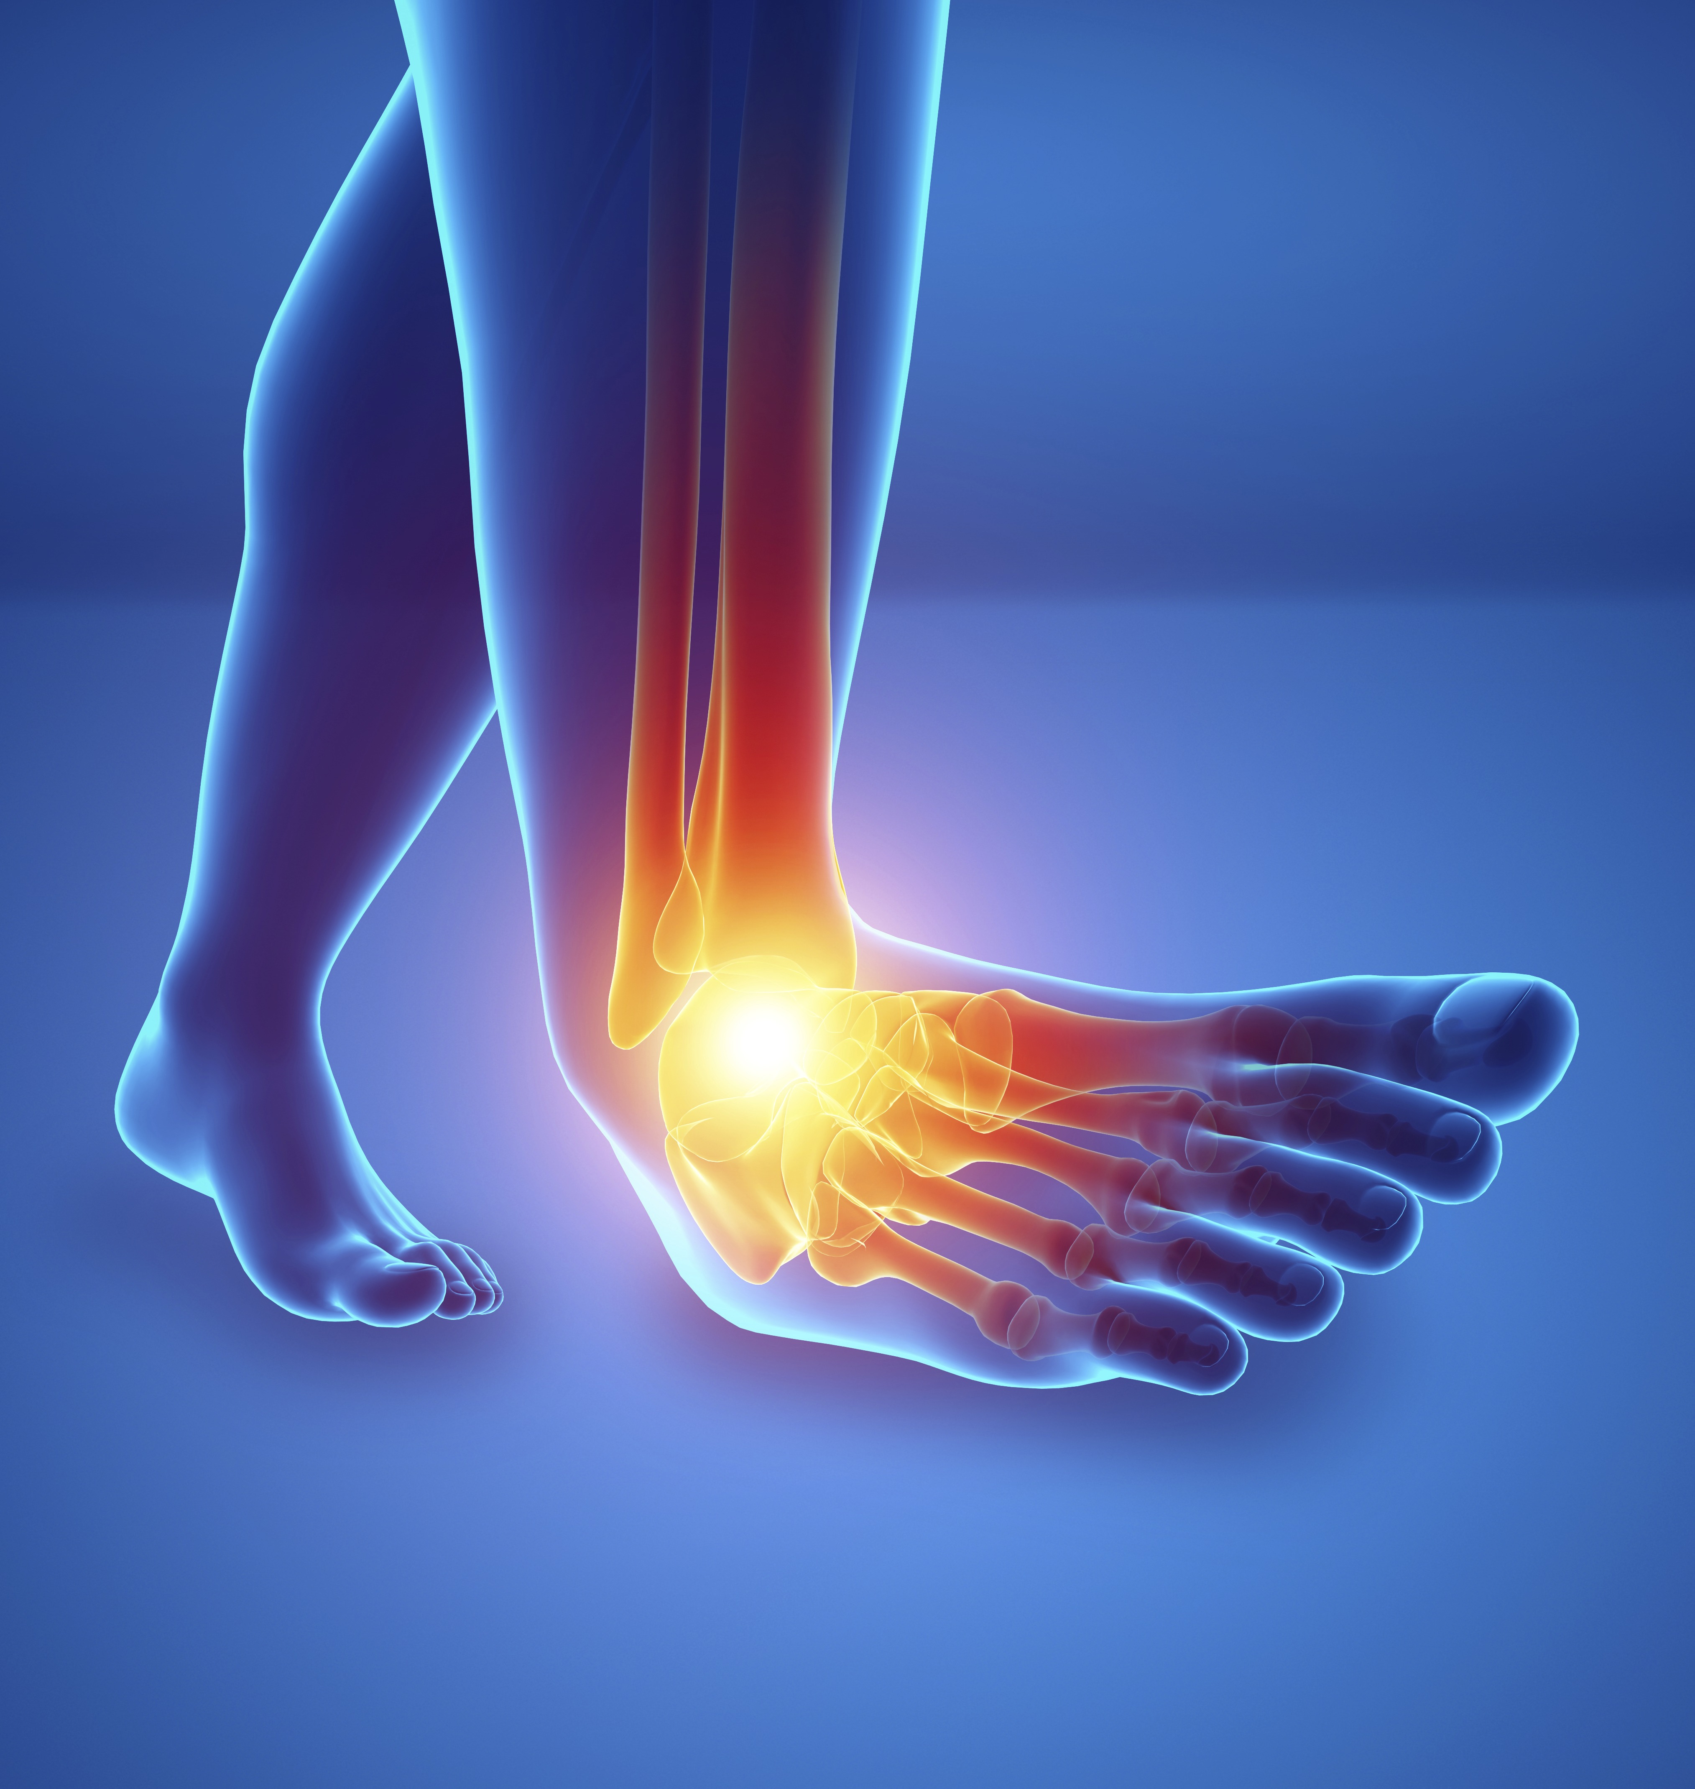
Ozljede zglobova
Uganuće
Istezanje ligamenta
Hladni oblozi, elastični zavoj, mirovanje

Slide 8
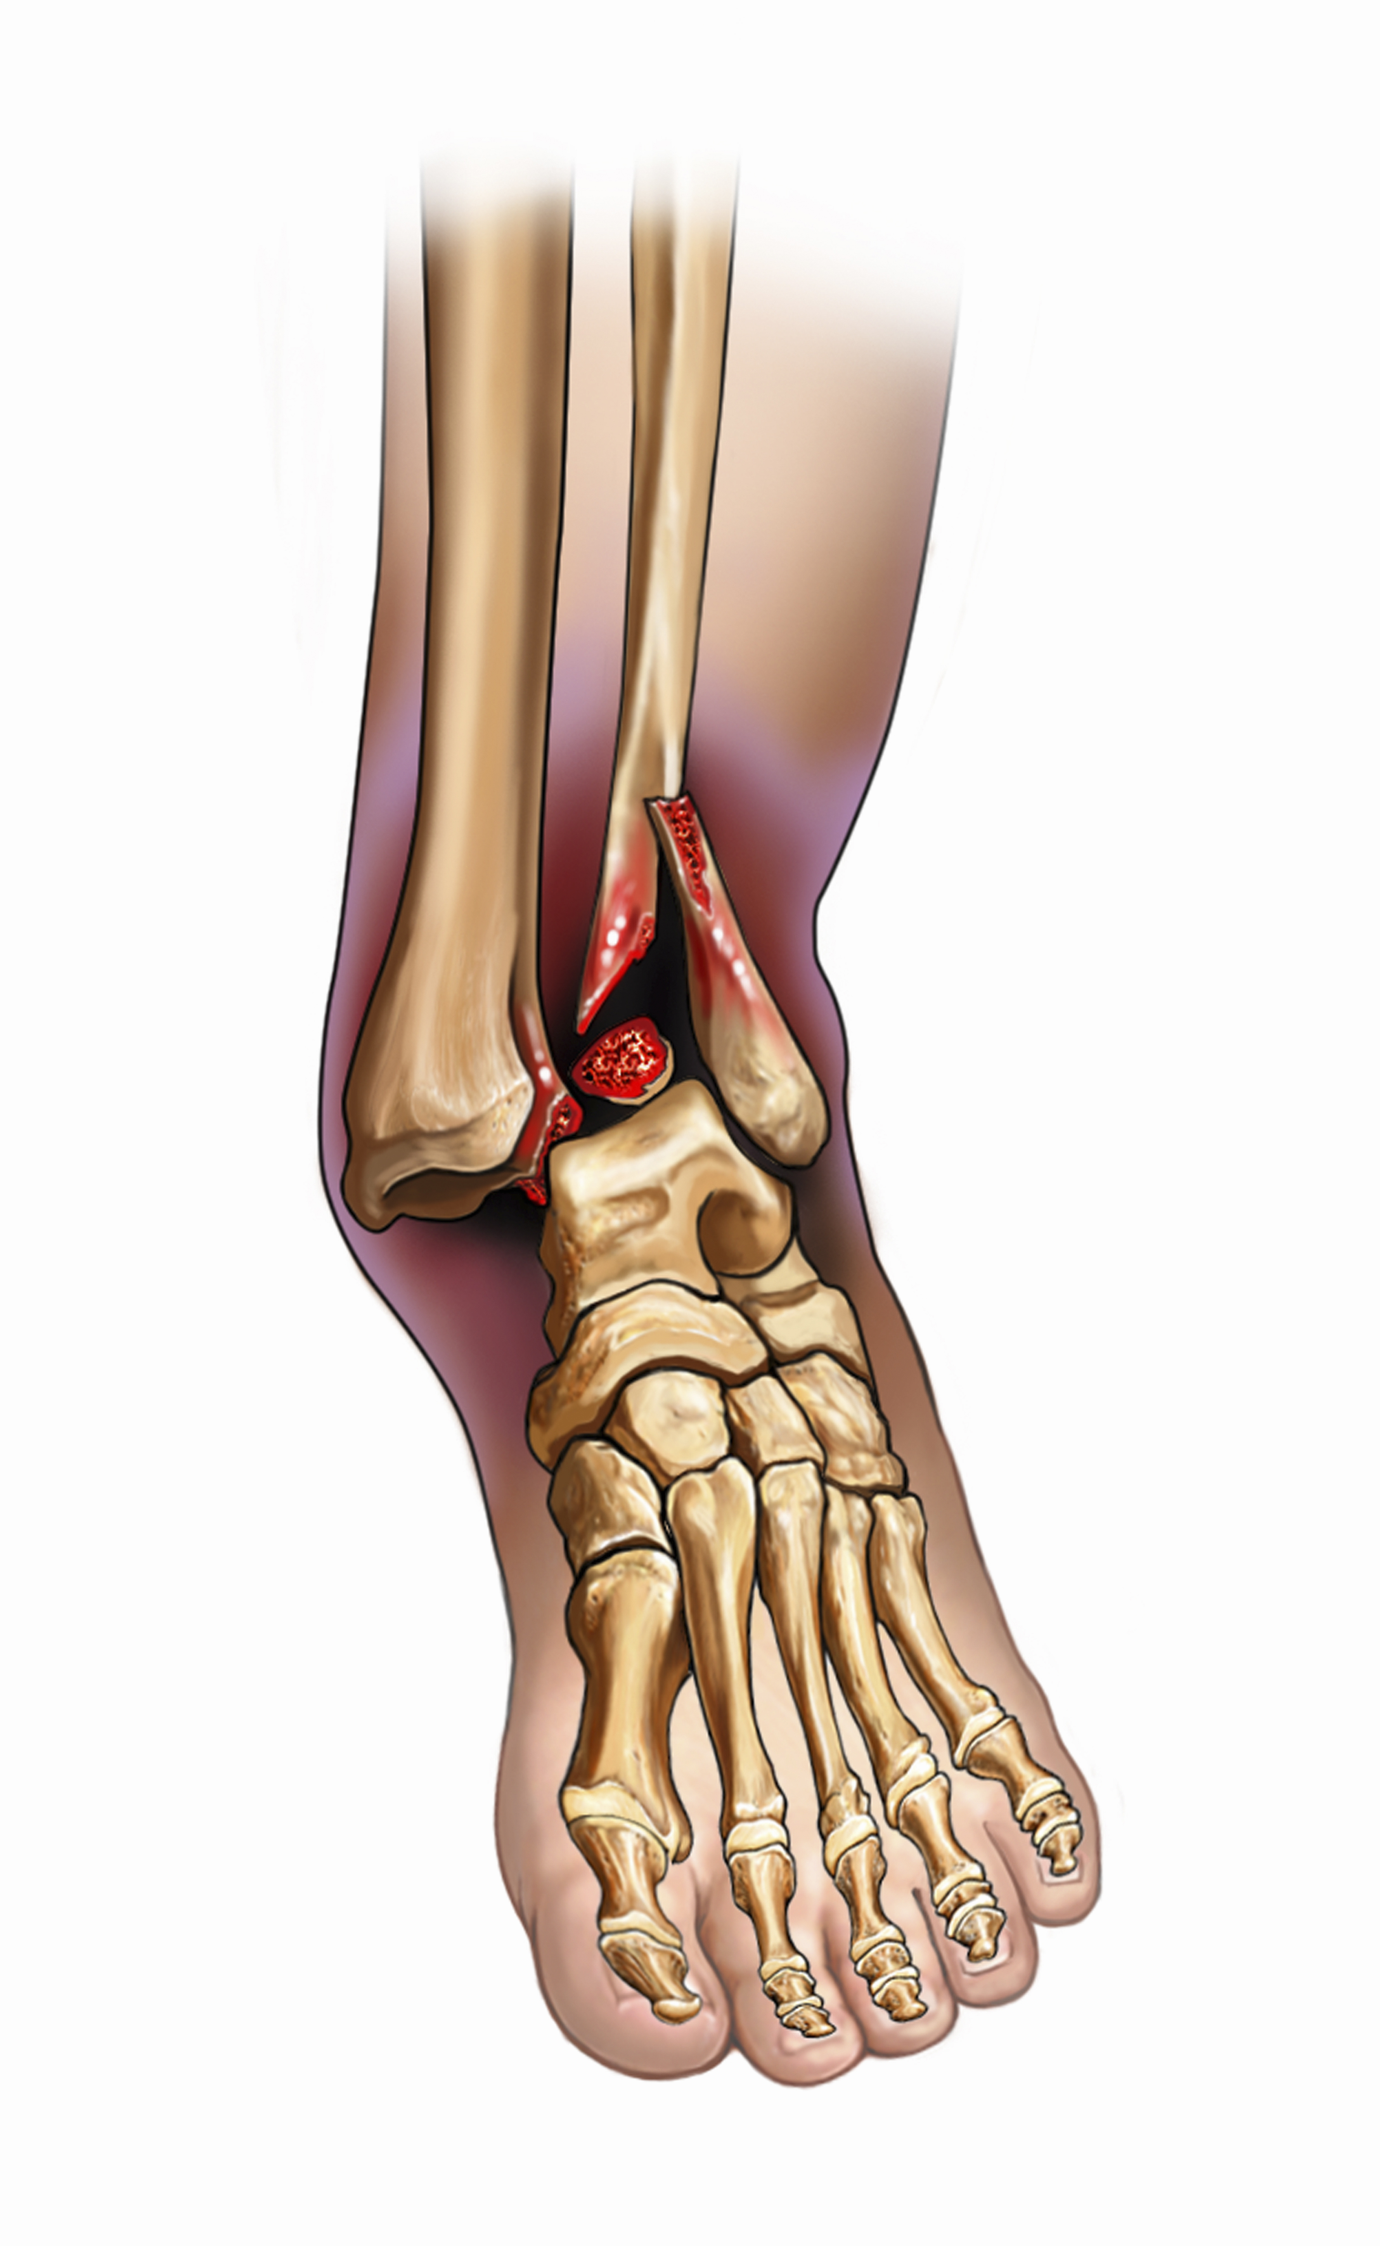
Iščašenje
Zglobna glavica izađe iz zglobne čašice
Namještanje zgloba, imobilizacija, mirovanje

Slide 9
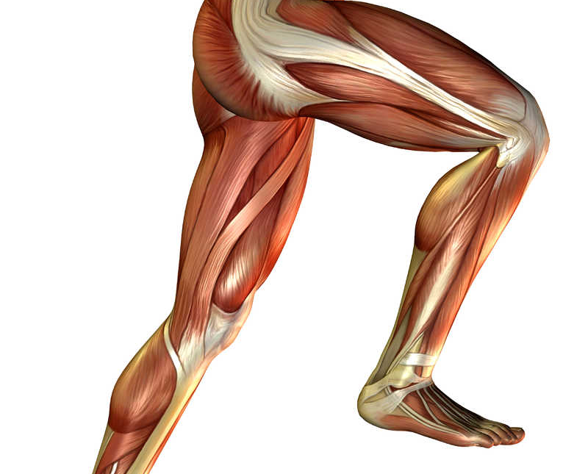
Ozljede mišića
Puknuće mišića
Puknuće tetive
Operacija

Slide 10
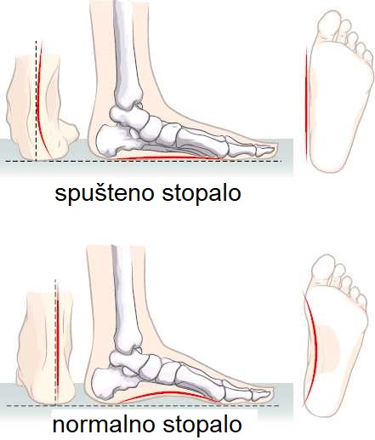
Nepravilnosti
Spušteno stopalo
Vježbe
Hodati bos
Ortopedski ulošci

Slide 11
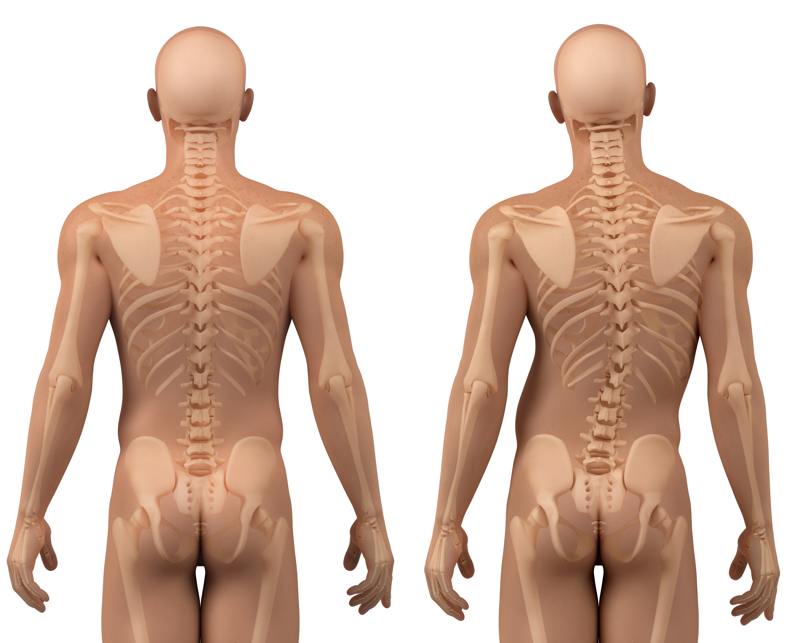

Nepravilnosti
Iskrivljena kralježnica
Vježbanjem ojačati mišiće
Vizualno +

Slide 12
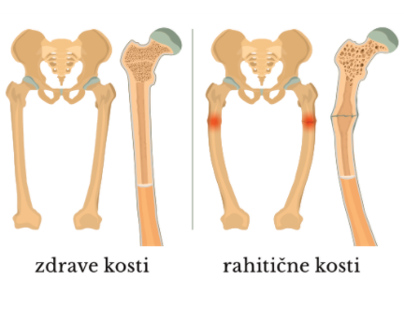
Bolesti
Rahitis
Deformacija kostiju
Nedostatak kalcija i vitamina D

Slide 13
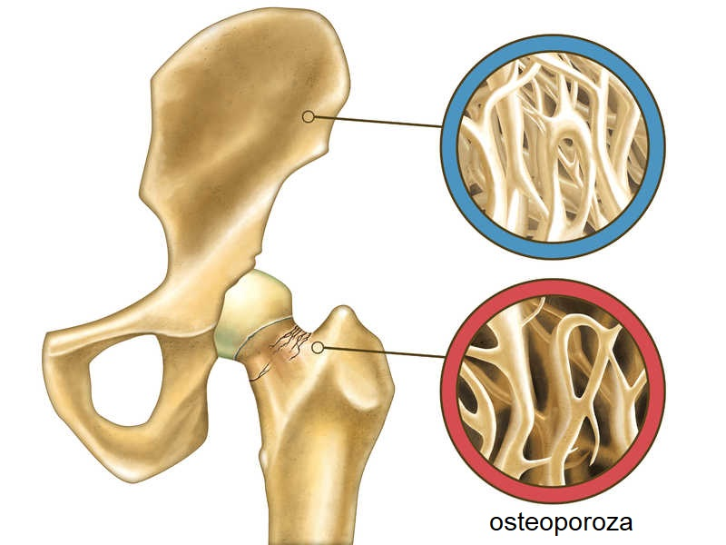
Osteoporoza
Kosti krhke i lomljive kosti
Žene u starijoj dobi
Kalcij – mliječni proizvodi
Vitamin D – plava riba, sunce
Tjelesna aktivnost

Slide 14
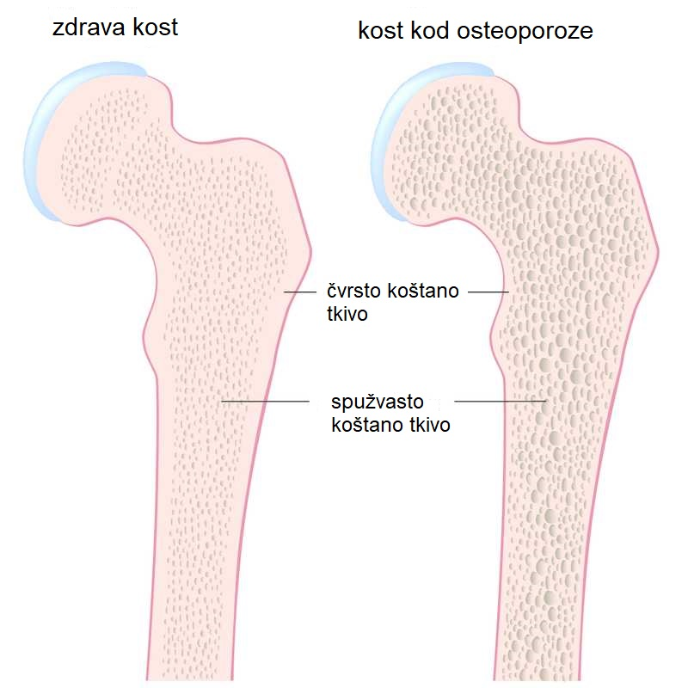

Istraži
Istraži s pomoću različitih modela važnost položaja i oblika kostiju
RB str 34

Slide 15
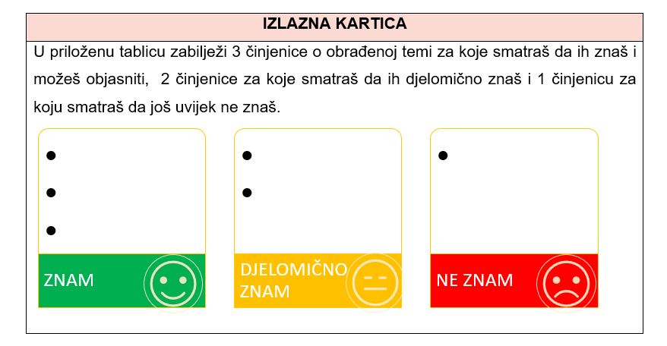

Slide 16




Provjeri znanje
Provjeri znanje – Ozljede i bolesti sustava organa za kretanje
Kako mogu utjecati na zdravlje svojeg sustava za kretanje
Provjeri znanje

